Slide 1

РАИМБЕКОВА УЛЖАН КЕТТЕШКЫЗЫ
Цель мастер-класса: создать условия для самосовершенствования учителя, формируется индивидуальный стиль творческой педагогической деятельности в процессе опытно-экспериментальной работы

Slide 2
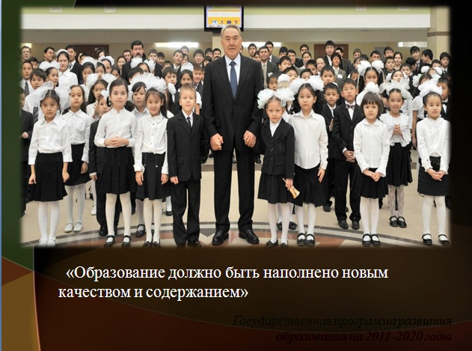
Самообразование
как один из путей повышения профессионального мастерства педагогов

Slide 3
«Мой портрет»

Slide 4

Люди – «квадраты»
терпеливы
упорны
невероятно усидчивы

Slide 5
Люди - «треугольники»
Любознательны
Пытливы
Доверчивы

Slide 6





Человек – «круг»
Доброжелательны
Коммуникабельны
Чувствительны

Slide 7
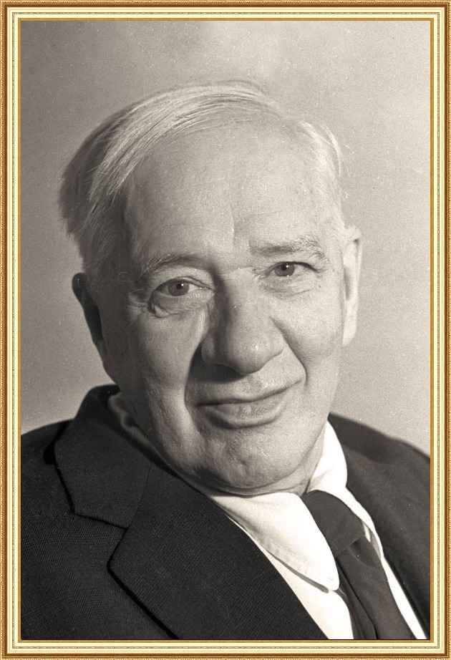
….Я чувствую себя вправе сказать: да здравствует самообразование во всех областях!.. Только те знания прочны и ценны, которые вы добывали сами. Всякое знание должно быть открытием, которое вы сделали сами…
К.И. Чуковский

Slide 8
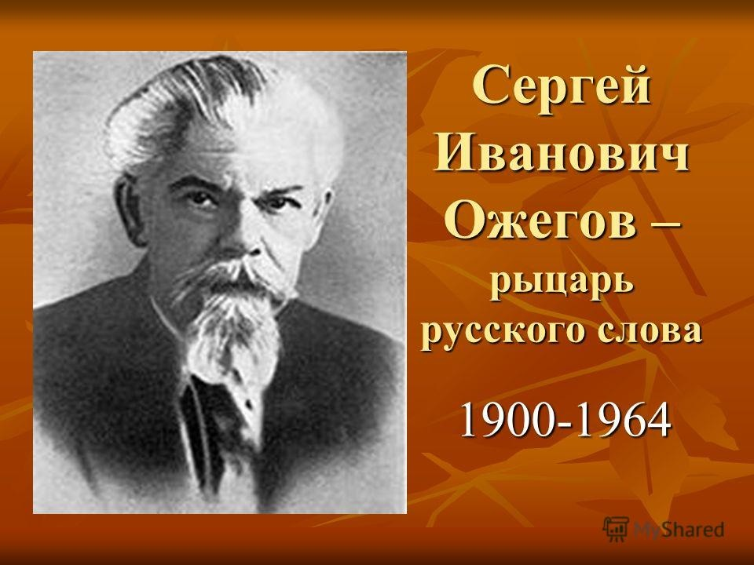
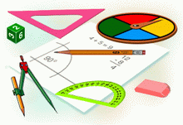
САМООБРАЗОВАНИЕ –
приобретение знаний путем
самостоятельных занятий
без помощи преподавателя
(С.И. ОЖЕГОВ)

Slide 9

САМООБРАЗОВАНИЕ определяют
новые методы
формы
средства
технологии

Slide 10
Источники самообразования
Методическая литература, газеты, журналы
Интернет, видео, аудио информация на различных носителях, телевидение
Мастер-классы, семинары, курсы повышения квалификации, курсы дистанционного обучения
Экскурсии, концерты, театр, путешествия

Slide 11

Главное
в самообразовании
МОТИВ!

Slide 12
Мотивы,
побуждающие учителя к самообразованию
• Конкуренция: Не секрет, что многие родители, приводя ребенка в школу, просятся в класс к конкретному учителю, предметнику или классному руководителю. Если учитель на хорошем счету у администрации, методического совета, отдела образования, он имеет больше прав в выборе классов, нагрузки и др.
•Общественное мнение: Учителю не безразлично, считают его «хорошим» или «плохим». Плохим учителем быть обидно.
•Материальное стимулирование: Категория учителя, мнение аттестационной комиссии, премии, надбавки, а может быть даже звания и правительственные награды – все это зависит от квалификации и мастерства учителя. Без постоянного усвоения новых знаний этого не добиться.
• Интерес: Учиться просто интересно!!! Вправе ли учитель преподавать, если не будет постоянно учиться ?

Slide 13
Результат самообразования:
• повышение качества преподавания предмета
• разработанные или изданные методические пособия, статьи, учебники, программы, сценарии, исследования
• разработка новых форм, методов и приемов обучения
• доклады, выступления
• разработка дидактических материалов, тестов, наглядностей, создание комплектов педагогических разработок
• разработка и проведение открытых уроков по собственным, новаторским технологиям
• проведение тренингов, семинаров, конференций , мастер-классов, обобщение опыта по исследуемой проблеме

Slide 14
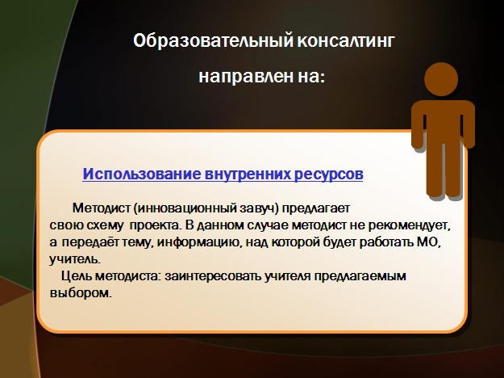
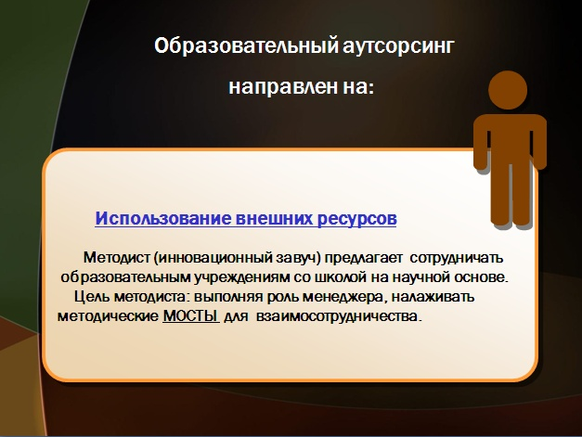
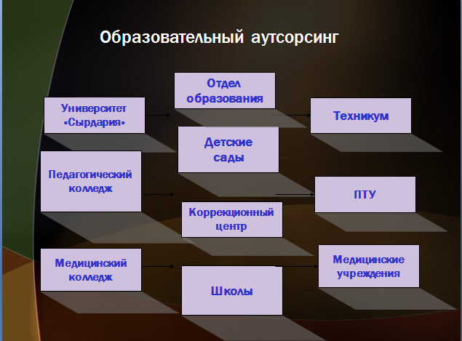
Инновационные
технологии
Образовательный
консалтинг
Образовательный
аутсорсинг

Slide 15
КЛАССИФИКАЦИЯ МАЛЫХ ГРУПП
Образовательный консалтинг
.
Экспертная
группа
Группы ВНИК
Группы из
разных МО
Группы
наставников
Группы ВТК

Slide 16
ПЕДАГОГИЧЕСКИЙ
ГАЙД-ПАРК
МЕТОДИЧЕСКИЙ
МОСТ
МЕТОДИЧЕСКАЯ
КОПИЛКА
ФЕСТИВАЛЬ
ПЕДАГОГИЧЕСКИХ
ИДЕЙ
ФОРМЫ
РАБОТЫ
МЕТОДИЧЕСКИЙ
РИНГ
ВИРТУАЛЬНЫЙ
МЕТОДИЧЕСКИЙ КАБИНЕТ
КОНФЕРЕНЦИИ
МЕНТОРИНГ
МО
СЕТЕВОЕ СООБЩЕСТВО
Notes:
16

Slide 17

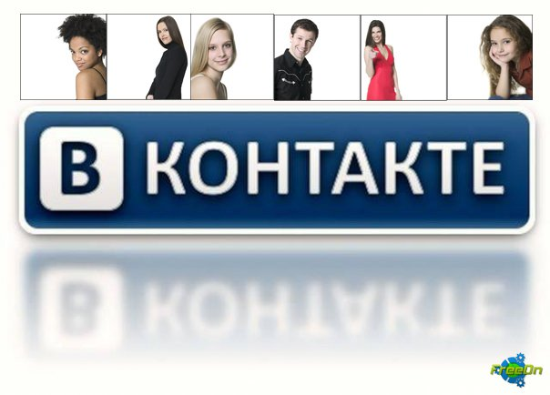

Slide 18
САМООБРАЗОВАНИЕ
СЕГОДНЯ
СПОКОЙНОЕ РУСЛО
СТАЛ ИМИДЖЕМ
САМООБРАЗОВАНИЕ –
ЭТО ДВИЖЕНИЕ ВПЕРЁД
ЭЛЕМЕНТ
«ШТАТНОЙ СИТУАЦИИ»

Slide 19
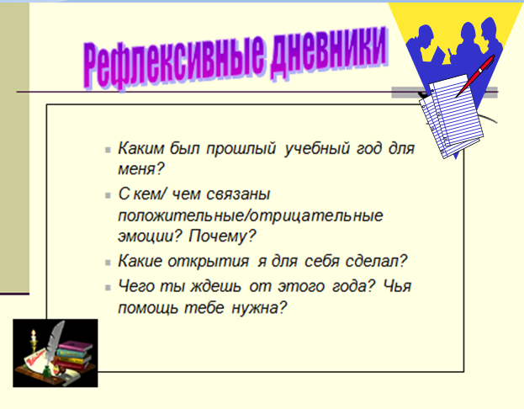
Теперь я знаю, что делать!

Slide 20
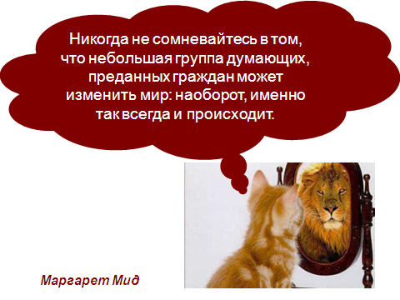

Slide 21

СПАСИБО
ЗА ВНИМАНИЕ!

